Slide 1
주식 뉴스 알림 서비스
(진행 상황 보고)
AI융합 CApstone Design 1학기
2014122299 최정헌(팀리더)
2016125058 이재혁
2014122029 김동호
2016125082 홍순재
2017125084 정시욱
2021. 03 ~ 2021. 12
Notes:
개미팀 발표 시작하겠습니다.

Slide 2
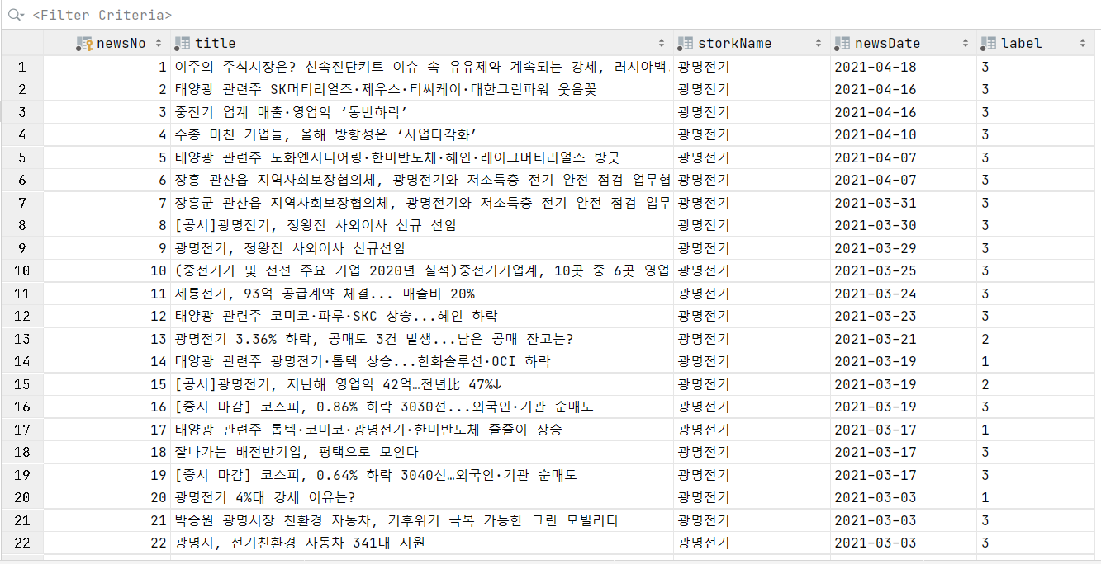
1차 레이블링 (3만개 추가)

Slide 3
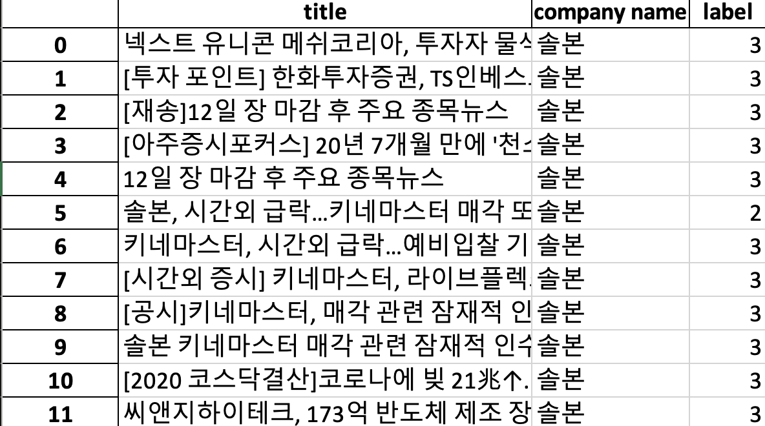
데이터 전처리
1차 라벨링 : 119,280개
label 2 : 2511개 label 2의 개수가 너무 적어서 임의로 중복해서 개수를 늘림. Label 2 : 5022개 = 2511 * 2 label 1, label 3 에서 5022개씩 랜덤으로 뽑아서 총 5022*3 = 15066개 데이터셋으로 구성

Slide 4
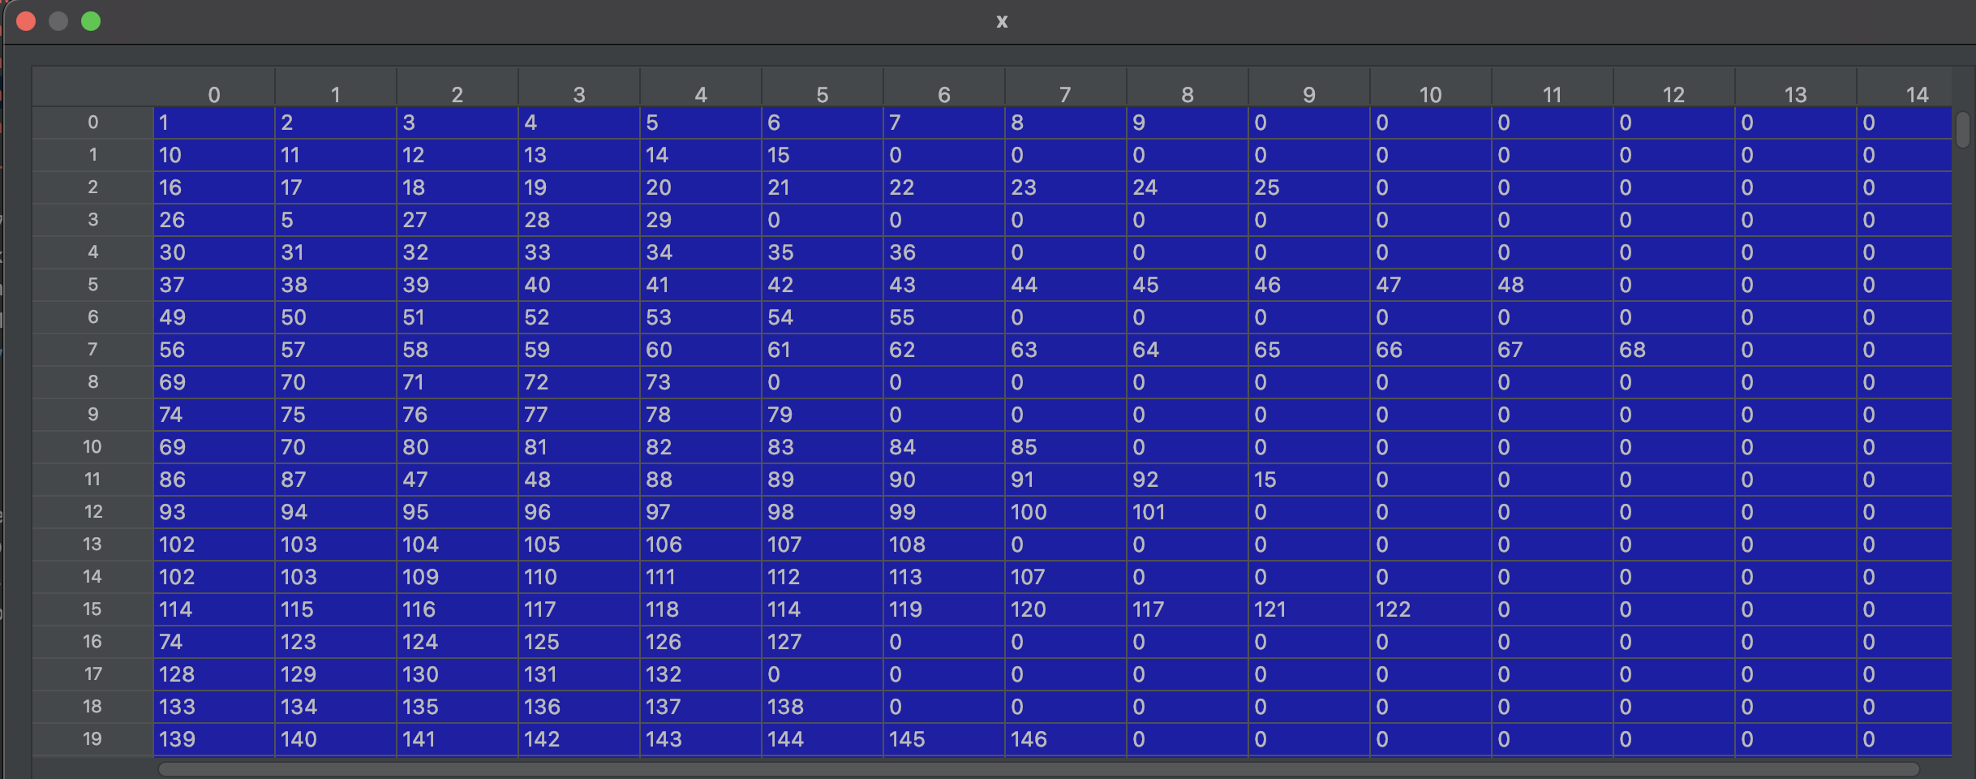
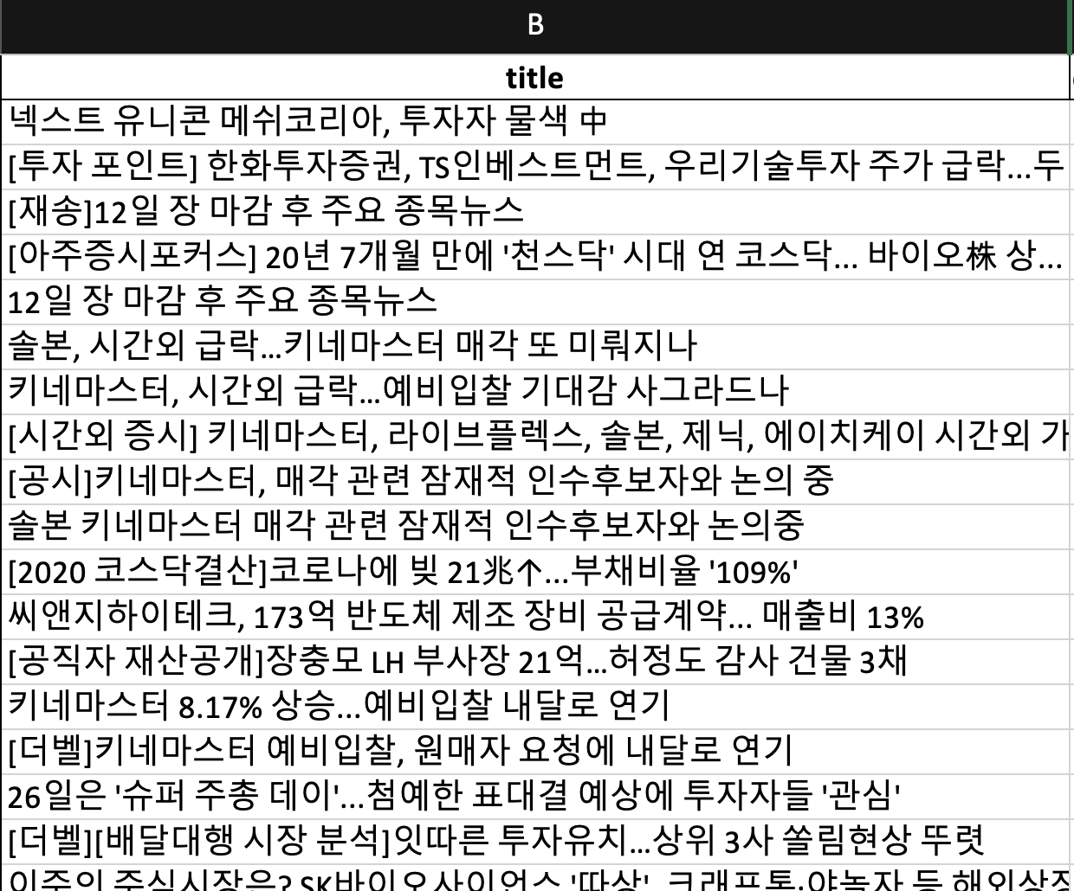
데이터 전처리
Text

Slide 5
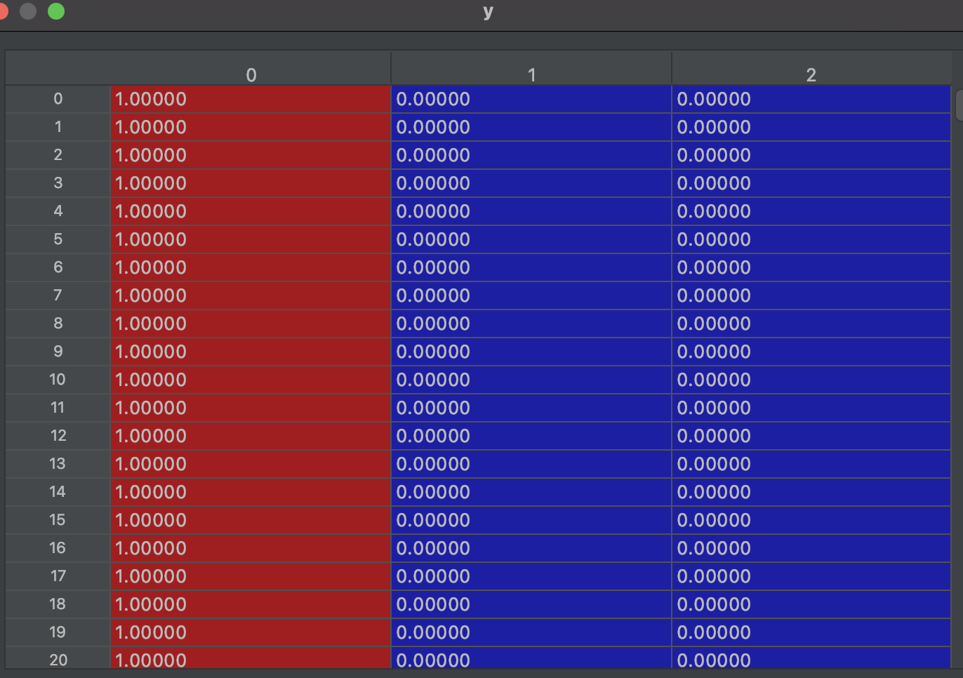
데이터 전처리
label
0 : 호재
1 : 악재
2 : 기타

Slide 6
데이터 전처리
Train dataset : test dataset = 8 : 2
Train set
12053 개
15066
Test set
3013 개

Slide 7
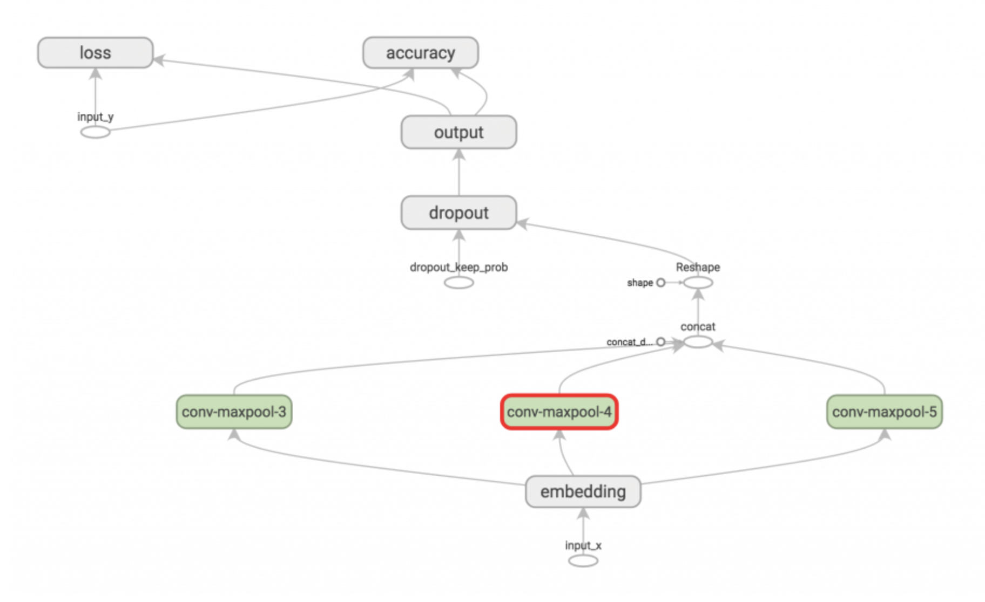
Neural Net
Test set
Tensor
Train set
Notes:
밑의 사이트와 yoon kim의 논문을 참고하여 뉴럴 넷을 구성.
Conv-maxpool-3 은 필터가 단어 3개를 한 번에 보면서 슬라이딩 Conv-maxpool-4 는 필터가 단어 4개를
각각의 convolution은 서로 다른 형태의 텐서를 생성하기 때문에 이를 반복하고 각각의 레이어를 생성한 다음 결과를 하나의 큰 피처 벡터로 병합(concat)한다.

Slide 8
Train Parameter
Ex) 샘플 1000개, batch size 20, epoch 10
1000 % 20 = 50 (20개의 샘플 단위마다 가중치 업데이트, 즉 50번 가중치 업데이트)
50 x 10 = 500 (epoch = 학습의 횟수, 가중치 50번 업데이트를 10번 반복 , 즉 500번 업데이트)

Slide 9
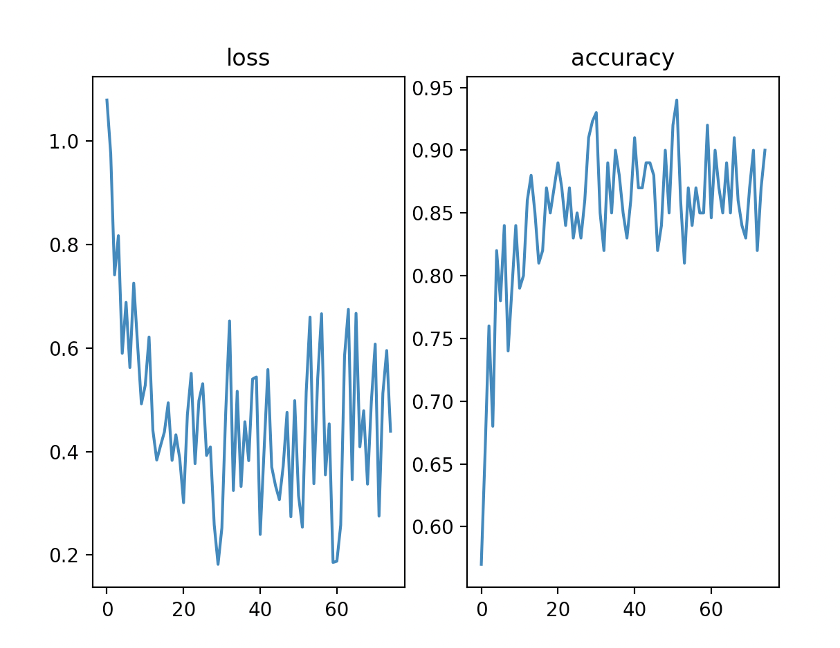
Test

Slide 10
정확도를 높일 방안에 대한 고민
1. 문장에 중요한 특수문자가 포함될 수 있다. Ex) 솔본, 거래량↑
2. 종목이름을 하나로 치환?
솔본, 주가 폭락 예상
삼성전자, 공매도 폭발
네이버, 주가 폭등 예상
★, 주가 폭락 예상
★, 공매도 폭발
★, 주가 폭등 예상

Slide 11


QnA

